Slide 1
Projet de fin Formation « GESTION DE STOCK » Filière : Technicien Spécialisé « En Développement Informatique » Encadré par : M. MUSTAPHA LAGHZIL
ECOLE ITAG TEMARA – ETABLISSEMENT PRIVE
Autorisation n° : 4/09/01/94
245,AV Moulay Ali Chérif Massira 1 - Témara
E-Mail: itagtemara2020@gmail.com
Site web: www.groupeitag.net
Réalisé par : AMINE JEBBOUJ

Slide 2
PLAN
INTRODUCTION
PRESENTATION
PARTIE ANALYSE
Dictionnaire de Données
Règles de Gestion
Modèle Conceptuel de Données (MCD )
Modèle Logique de Données(MLD)
Modèle Physiques de Données(MPD)
Unified Modeling Language (UML)
Diagramme de Cas d’Utilisation
Diagramme de Classe
Diagramme de Séquence
DÉMONSTRATION
CONCLUSION

Slide 3
Introduction
Contexte
La gestion de stock est essentielle pour toute entreprise afin de contrôler les entrées, les sorties et les quantités disponibles .
Dans de nombreuses entreprises, cette gestion est encore réalisée manuellement, ce qui provoque :
erreurs de saisie
perte de temps
manque de traçabilité
erreurs de stock
Objectif
L'objectif de mon projet est de développer une application permettant :
gérer les produits
gérer les fournisseurs
gérer les clients
gérer les achats
gérer les ventes
gérer les utilisateurs
gérer les rôles
assurer un audit des opérations

Slide 4
Présentation de projet :
Objectif : Développer une application permettant de gérer efficacement les produits, les achats, les ventes, les fournisseurs et les clients tout en assurant le suivi des mouvements de stock et la traçabilité des opérations.
Utilisateurs :
Administrateur
Gestionnaire de stock
Fonctionnalités principales :
Gestion des produits
Gestion des fournisseurs
Gestion des clients
Gestion des achats
Gestion des ventes
Gestion des utilisateurs
Gestion des rôles
Gestion des paiements
Gestion des inventaires
Audit des opérations

Slide 5
Partie analyse : Dictionnaire de données
Le dictionnaire de données regroupe l'ensemble des attributs utilisés dans le système. Il précise le nom de chaque champ, son type, sa description ainsi que son rôle avant la conception de la base de données.
Table Client :
Propriété | Type | Description | Entité | Observation
id_client | INT | Identifiant unique de client | Client | Identifiant unique
nom_complet | VARCHAR | Nom et prénom de client
telephone | VARCHAR | Téléphone de client
email | VARCHAR | Email de client |  | Adresse electronique
adresse | TEXT | Adresse de client |  | Localisation
Table categorie
Propriété | Type | Description | Entité | Observation
id_categorie | INT | Identifiant de la catégorie | Categorie | Identifiant unique
nom_categorie | VARCHAR | Nom de la catégorie

Slide 6
Table Entropot
Propriété | Type | Description | Entité | Observation
id_entrepot | NUMÉRIQUE | Identifiant de l'entrepôt | Entropot | Identifiant unique
nom_magasin | TEXTE | Nom du site (ex: Dépôt Rabat)
adresse | TEXTE | Adresse de L’entopot
Table categorie
Propriété | Type | Description | Entité | Observation
id_commande | NUMÉRIQUE | Identifiant du ligne de commande | Ligne_Achat | Identifiant unique
id_lot | NUMÉRIQUE | Identifiant de lot |  | Identifiant unique
id_produit | NUMÉRIQUE | identifiant de Produits |  | Identifiant unique
quantite | NUMÉRIQUE | quantité commandée
Prix_achat | NUMÉRIQUE | Prix d’achat
Table commande_Achat
Propriété | Type | Description | Entité | Observation
id_commande | NUMÉRIQUE | Numéro de commande | Commande_achat | Identifiant unique
id_utilisater | NUMÉRIQUE |  |  | Identifiant unique
date_commande | DATE | Date de création de commande
statut | TEXTE | Statut de commande En attente, Reçue,Partielle
id_fournisseur | NUMÉRIQUE | Idenifiant de Fournisseurs |  | Identifiant unique

Slide 7
Table Ligne_vente
Propriété | Type | Description | Entité | Observation
id_vente | NUMÉRIQUE | Numéro de facture (identifiant) | Ligne_vente | Identifiant unique
id_produit | NUMÉRIQUE | identifiant de Produits |  | Identifiant unique
Id_lot | NUMÉRIQUE | identifiant d’utilisateur |  | Identifiant unique
Quantite | NUMÉRIQUE | quantité vendue
prix_vente | NUMÉRIQUE | Prix au moment de la vente
Table vente
Propriété | Type | Description | Entité | Observation
id_vente | NUMÉRIQUE | Numéro de facture (identifiant) | Vente | Identifiant unique
date_vente | DATE | Date de transaction |  | datetime
id_utilisateur |  | Identifiant de L’utilisateur |  | Identifiant unique
Id_bon_livraison | NUMÉRIQUE | Identifiant de bon livraison |  | Identifiant unique
id_client | NUMÉRIQUE | Identifiant de Client |  | Identifiant unique
Table Fournisseur
Propriété | Type | Description | Entité | Observation
id_fournisseur | INT | Identifiant de fournisseur | Fournisseur | Identifiant unique
nom_complet | VARCHAR | Nom de fournisseur
telephone | VARCHAR | Téléphone de fournisseur
email | VARCHAR | Email de fournisseur
adresse | TEXT | Adresse de fournisseur

Slide 8
Table Ligne_stock
Propriété | Type | Description | Entité | Observation
id_produit | NUMÉRIQUE | Identifiant de produit | Ligne_stock | Identifiant unique
id_emplacement | NUMÉRIQUE | Identifiant unique de L’emplacement |  | Identifiant unique
Quantite | NUMÉRIQUE | Quantité stocker |  | Integer
Table Emplacement
Propriété | Type | Description | Entité | Observation
id_emplacement | NUMÉRIQUE | Identifiant d’emplacement | Emplacement | Identifiant unique
code_emplacement | TEXTE | Code du rayon
id_entrepot | NUMÉRIQUE | Identifiant d’Entrepots |  | Identifiant unique
Table Lot
Propriété | Type | Description | Entité | Observation
id_lot | NUMÉRIQUE | Identifiant de Lot | Lot | Identifiant unique
date_fabrication | Date | Date de fabrication |  | Datetime
date_peremption | Date | Date de peremption |  | Datetime
id_produit | NUMÉRIQUE | Identifiant unique de produit |  | Identifiant unique
Table role
Propriété | Type | Description | Entité | Observation
id_role | NUMÉRIQUE | Identifiant de role | Role | Identifiant unique
libelle | TEXTE | Nom de role

Slide 9
Table Inventaire
Propriété | Type | Description | Entité | Observation
id_invenaire | NUMÉRIQUE | Identifiant de L’inventaire | inventaire | Identifiant unique
date_ invenaire | Date | Date de L’inventaire |  | Datetime
id_entrepot | NUMÉRIQUE | Identifiant d’emplacement |  | Identifiant unique
id_utilisateur | NUMÉRIQUE | Identifiant de l’utilisateur
id_produit | NUMÉRIQUE | Identifiant unique de produit |  | Identifiant unique
remarque | TEXTE | Quantite réelle en stock
Table Bon_livraison
Propriété | Type | Description | Entité | Observation
id_bon_Livraison | NUMÉRIQUE | Identifiant de la Livraison | Bon_Livraison | Identifiant unique
date_ Livraison | Date | Date de La livraison |  | Datetime
adresse | TEXTE | Adresse de La livraison |  | Localisation
Table Utilisateur
Propriété | Type | Description | Entité | Observation
id_utilisateur | NUMÉRIQUE | Identifiant de l’utilisateur | Utilisateur | Identifiant unique
id_role | NUMÉRIQUE | Identifiant de role de l’utilisateur |  | Identifiant unique
nom_utilisateur | TEXTE | Nom d’utilisateur
mot_passe | TEXTE | Mot de passe
is_active | DEFAULT(0,1) | Compte D’utilisateur activer ou non |  | Default

Slide 10
Table Produit :
Propriété | Type | Description | Entité | Observation
id_produit | NUMÉRIQUE | Identifiant unique de produit | Produit | Identifiant unique
Quantite | INT | Quantité de produit
designation | TEXTE | Nom du produit
description | TEXTE | Détails techniques
prix_unitaire | NUMÉRIQUE | Prix de vente de base
seuil_alerte | NUMÉRIQUE | L’état de quantité de produit
Table Audit
Propriété | Type | Description | Entité | Observation
id_audit | NUMÉRIQUE | Identifiant d’Audit | AUDIT | Identifiant unique
id_cible | NUMÉRIQUE | Identifiant de table cible |  | Identifiant unique
nom_table | TEXTE | Nom de table
type_op | DEFAULT (insert,update,delete) | Type D’opperation (Insert,Update,Delete) |  | DEFAULT
date_op | DATE | Date D’opperation
nom_utilisateur | TEXTE | Nom D’utilisateur
ancienne_valeur | TEXTE | Champs supprimer ou modifier
nouvelle_valeur | TEXTE | Champs Ajouter ou modifier
id_utilisateur | NUMÉRIQUE | Identifiant de l’utilisateur |  | Identifiant unique
id_utilisateur_connecte | NUMÉRIQUE | Identifiant de l’utilisateur Connecter |  | Identifiant unique
Table Ligne inventaire
Propriété | Type | Description | Entité | Observation
id_produit | NUMÉRIQUE | Identifiant de produit | Ligne_inventaire | Identifiant unique
id_inventaire | NUMÉRIQUE | Identifiant de l’inventaire |  | Identifiant unique
stock_theorique | NUMÉRIQUE | Stocke en théorie
stock_reel | NUMÉRIQUE | Stock en réalité

Slide 11
Table paiement
Propriété | Type | Description | Entité | Observation
id_paiement | NUMÉRIQUE | Identifiant de paiement | Paiement | Identifiant unique
date_paiement |  | Date de paiement |  | DATETIME
mode_paiement | DEFAULT (éspeces,chéque,cache…) | Mode de paiement |  | DEFAULT
id_vente | NUMÉRIQUE | Identifiant de vente |  | Identifiant unique
Table Fournir
Propriété | Type | Description | Entité | Observation
id_produit | NUMÉRIQUE | Identifiant de produit | Fournir | Identifiant unique
id_fournisseur | NUMÉRIQUE | Identifiant de fournisseur |  | Identifiant unique
quantite | NUMÉRIQUE | Quantité fournit |  | integer

Slide 12
Règles de gestion :
RG1 : Un client peut effectuer 0 à n ventes
RG2 : Une vente est effectuée par un et un seul client
RG3 : Une vente contient au minimum 1 produit
RG4 : Un produit peut apparaître dans 0 à n ventes
RG5 : Une vente peut avoir 0 ou 1 bon de livraison
RG6 : Un bon de livraison correspond à une seule vente
RG7 : Un produit appartient à une et une seule catégorie
RG8 : Une catégorie contient 0 à n produits
RG9 : Un fournisseur peut fournir 0 à n produits
RG10 : Un produit peut être fourni par 0 à n fournisseurs
RG11 : Un fournisseur peut recevoir 0 à n commandes d’achat
RG12 : Une commande d’achat est passée auprès d’un et un seul fournisseur
RG13 : Une commande d’achat contient au minimum 1 produit
RG14 : Un produit peut apparaître dans 0 à n commandes d’achat
RG15 : Un produit peut avoir 0 à n lots
RG16 : Un lot appartient à un et un seul produit
RG17 : Un produit peut être stocké dans 0 à n emplacements
RG18 : Un emplacement peut contenir 0 à n produits
RG19 : Un emplacement appartient à un et un seul entrepôt
RG20 : Un entrepôt contient 0 à n emplacements
RG21 : Une vente peut être réglée par 0 à n paiements
RG22 : Un paiement concerne une et une seule vente
RG23 : Un inventaire concerne 1 à n produits
RG24 : Un produit peut apparaître dans 0 à n inventaires
RG25 : Un utilisateur possède un seul rôle.
RG26 : Chaque action ( Insertion, Modification ,Suppression) doit être tracée.
RG27 : L’utilisateur de chaque action doit être identifier.
RG28 : La date et l’heure précis de L’évènement doit être enregistrer
RG29 : Pour une modification, l’ancienne valeur et la nouvelle valeur doit être conserver.

Slide 13
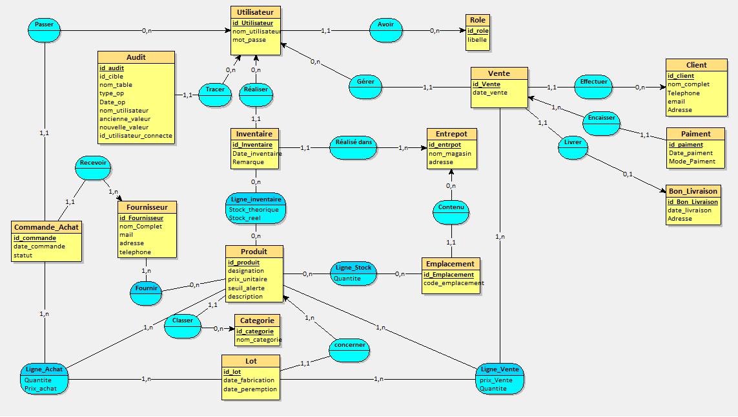
modèle conceptuel de données (MCD) :

Slide 14
Modèle Logique de données (MLD) :
Client (#id_Client, nom_ client, Telephone, email, Adresse);
Bon Livraison (#id_Bon_Livraison, date_livraison , Adresse);
Fournisseur (#id_Fournisseur , nom_fournisseur, mail , adresse , telephone);
Categorie (#id_Categorie, nom_categorie );
Entrepot (#id_Entrpot , nom_magasin , adresse);
Role (#id_role , libelle );
Produit (#id_produit, #id_categorie* , designation , prix_unitaire , seuil_alerte , description);
Emplacement (#id_Emplacement , #id_entrpot*, code_emplacement);
Lot (#id_lot ,#id_produit* , date_fabrication , date_peremption);
Utilisateur (#id_Utilisateur, #id_role* , Login , mot_passe);
Inventaire (#id_Inventaire, #id_entrpot*, #id_Utilisateur* , Date_inventaire, Remarque);
Audit (#id_Audit, #id_Utilisateur*, #id_Enregistrement*, #id_Utilisateur* , type_op, ancienne_valeur , nouvelle_valeur, nom_table);
Vente (#id_Vente , date_vente , #id_Utilisateur*, #id_Bon_Livraison*, #id_client*);

Slide 15
Commande_Achat (#id_commande , date_commande , statut, #id_Utilisateur*, #id_Fournisseur*);
Paiement (#id_ paiement, Date_paiement, Mode_Paiement, #id_Vente*);
Fournir (#id_produit*, #id_Fournisseur*);
Ligne_Stock (#id_produit*, #id_Emplacement*, Quantite );
Ligne_Achat (#id_produit*, #id_commande*, #id_lot*, Prix_achat , Quantite);
Ligne_Vente (#id_Vente*, #id_produit*, #id_lot*, Quantite , prix_Vente );
Ligne_inventaire (#id_produit*, #id_Inventaire*, Stock_theorique , Stock_reel);
[ * ] : Clé étrangère
[ # ] : Clé primaire

Slide 16
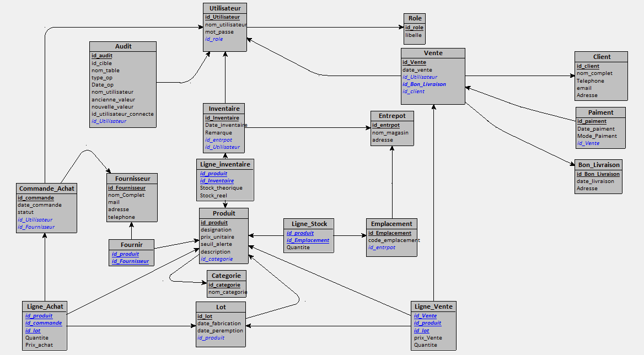
Modèle physique de Données (MPD) :

Slide 17
Unified modeling language (UML) :
UML est un langage de modélisation qui permet de représenter graphiquement le fonctionnement du système avant son développement.

Slide 18
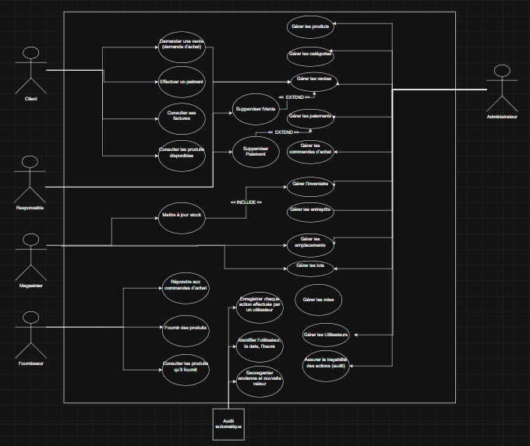
Diagramme de cas d’utilisation :

Slide 19
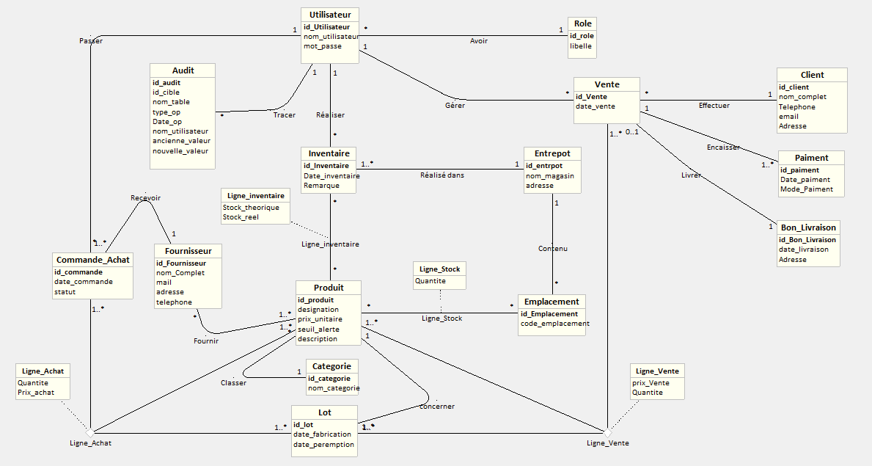
Diagramme de Classe :

Slide 20
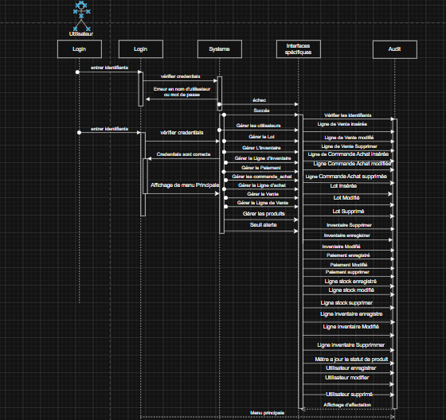
Diagramme de séquence :

Slide 21
Technologies :
Langage : C#
Framework : .NET Framework 4.8
Interface graphique : Windows Forms (WinForms)
Environnement de développement : Microsoft Visual Studio Community 2019
SGBD : Microsoft SQL Server
Administration de la base : SQL Server Management Studio (SSMS)
Accès aux données : ADO.NET (SqlConnection, SqlCommand, SqlDataAdapter)
Procédures stockées :
Gestion des opérations métier
Validation des données
Triggers :
Audit des opérations (INSERT, UPDATE, DELETE)
Contrôle du seuil d'alerte des produits

Slide 22
Démonstration :
Objectif :
Faciliter et organiser la gestion de stock.
Fonctionnalités :
Gérer les acteurs de stock(ajout, modification, suppression) .
Assurer la traçabilité des actions , des acteurs et la date d’action .
Suivi des mouvements de stock .
Interface simple et claire .

Slide 23
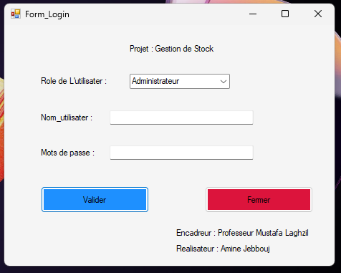
INTERFACE DE FORM AUTHENTIFICATION :

Slide 24
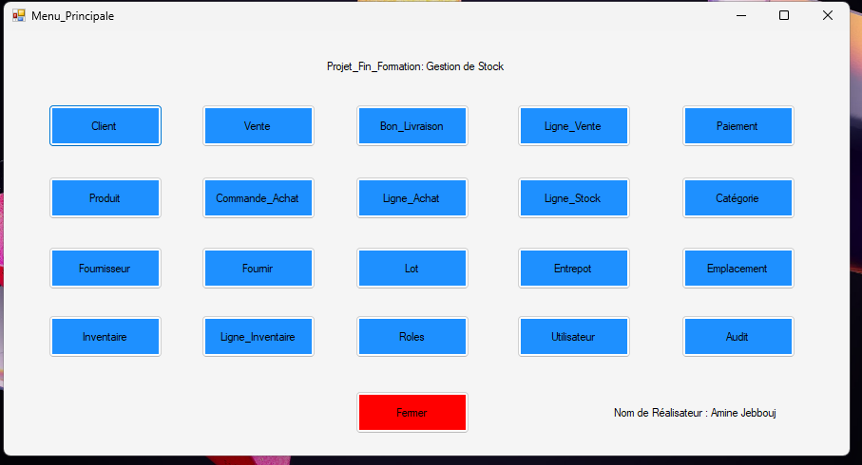
INTERFACE DE FORM MEMU PRINCIPALE :

Slide 25
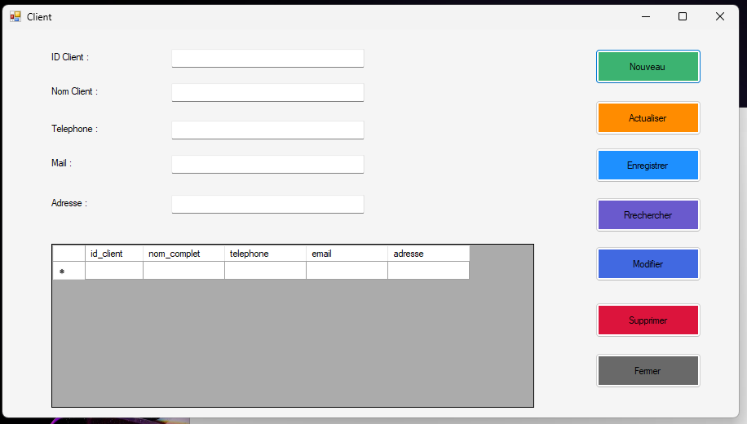
GESTION DES CLIENTS :

Slide 26
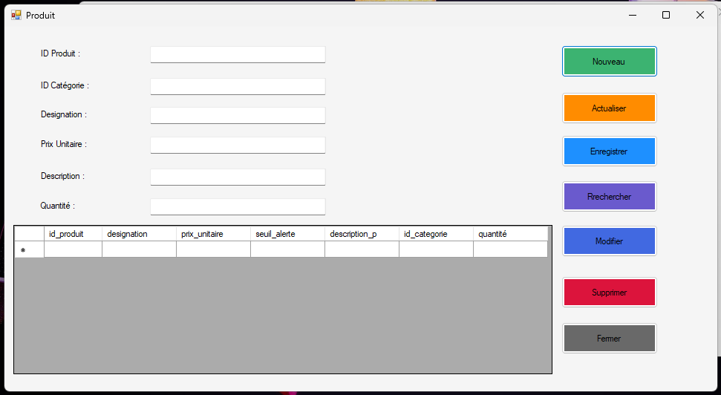
GESTION DES PRODUITS :

Slide 27
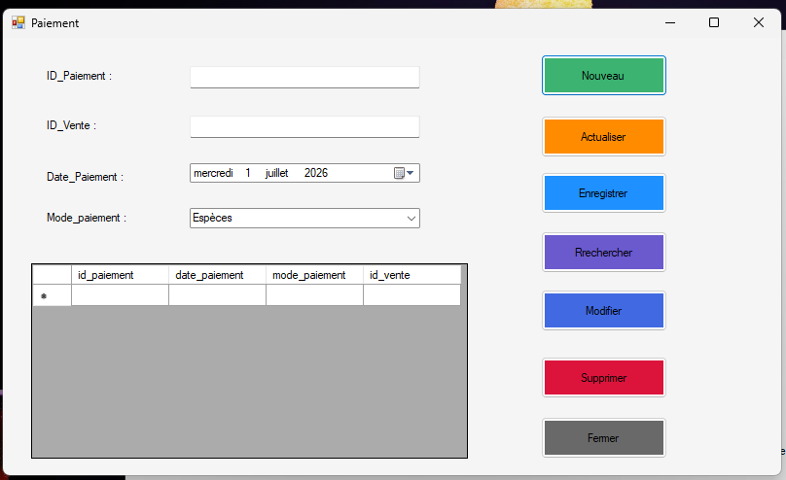
GESTION DES PAIEMENTS :

Slide 28
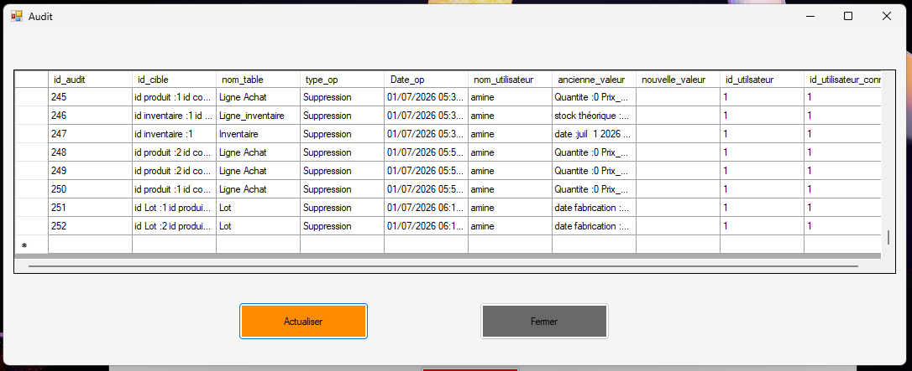
GESTION D’AUDIT :

Slide 29
Conclusion :
Ce projet m'a permis de développer une application complète de gestion de stock en utilisant C#, WinForms et SQL Server.
Il m'a permis de mettre en pratique les compétences acquises en :
Analyse
Conception
Modélisation
Développement
Administration de bases de données
CETTE EXPÉRIENCE A RENFORCÉ MES COMPÉTENCES TECHNIQUES ET M'A PRÉPARÉ AU DÉVELOPPEMENT D'APPLICATIONS PROFESSIONNELLES.

